Slide 1




Quoi de neuf dans la hyalinose segmentaire
et focale (HSF) et la glomérulopathie
extramembraneuse (GEM)?
Pierre Ronco
Unité INSERM UMR_S 1155
et Service de Néphrologie et Dialyses,
Hôpital Tenon, Paris, France
CNE - AFRAN/SFNDT
Yaoundé
14 Mars 2017

Slide 2
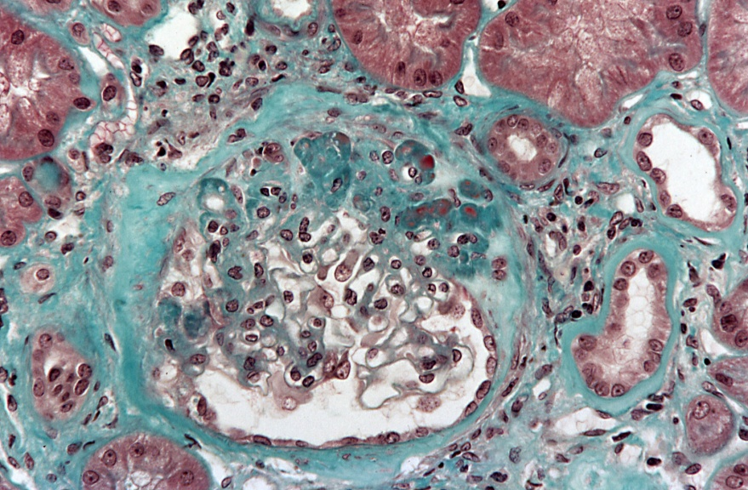
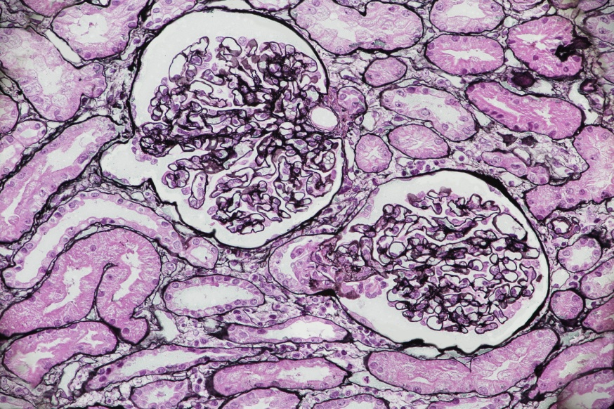
La hyalinose segmentaire et focale : une lésion, pas un syndrome, et encore moins une maladie!
NOS
Tip

Slide 3
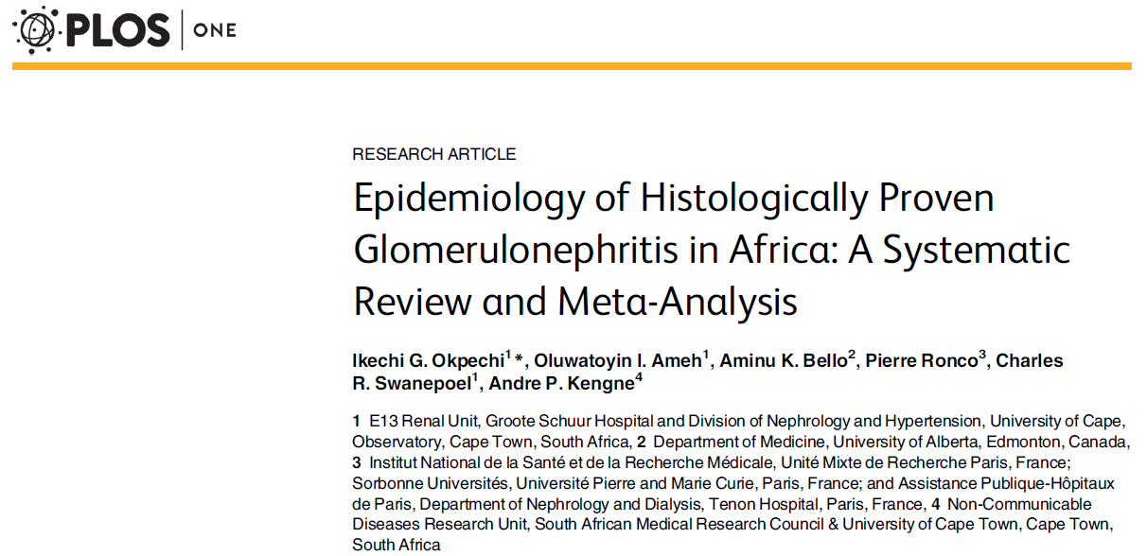

Slide 4
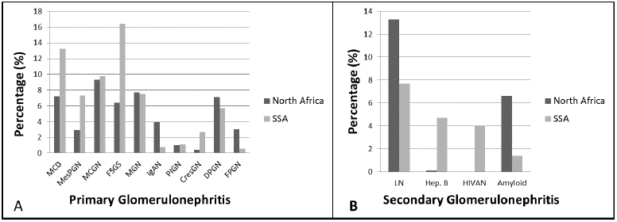
Epidémiologie de la HSF en Afrique
Okpechi et al, PlosOne, 2016, Mars 24

Slide 5
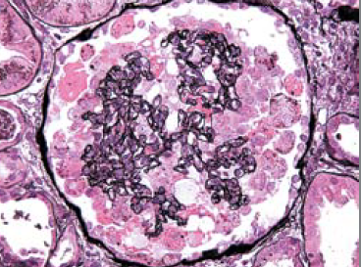
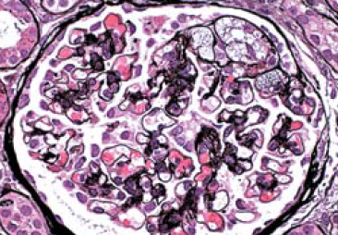
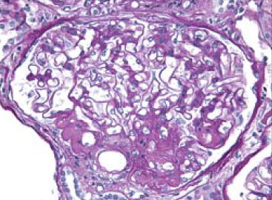
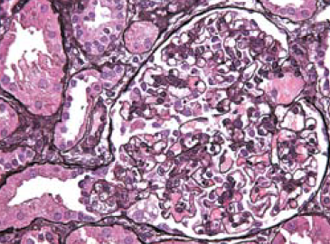
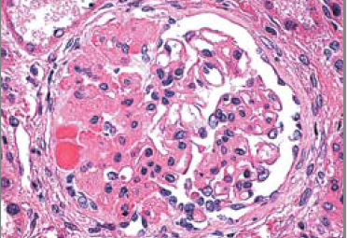
Classification des HSF
Collapse
Cellular
Perihilar
Tip
NOS
D’Agati et al, NEJM 2011, 365 : 2398

Slide 6
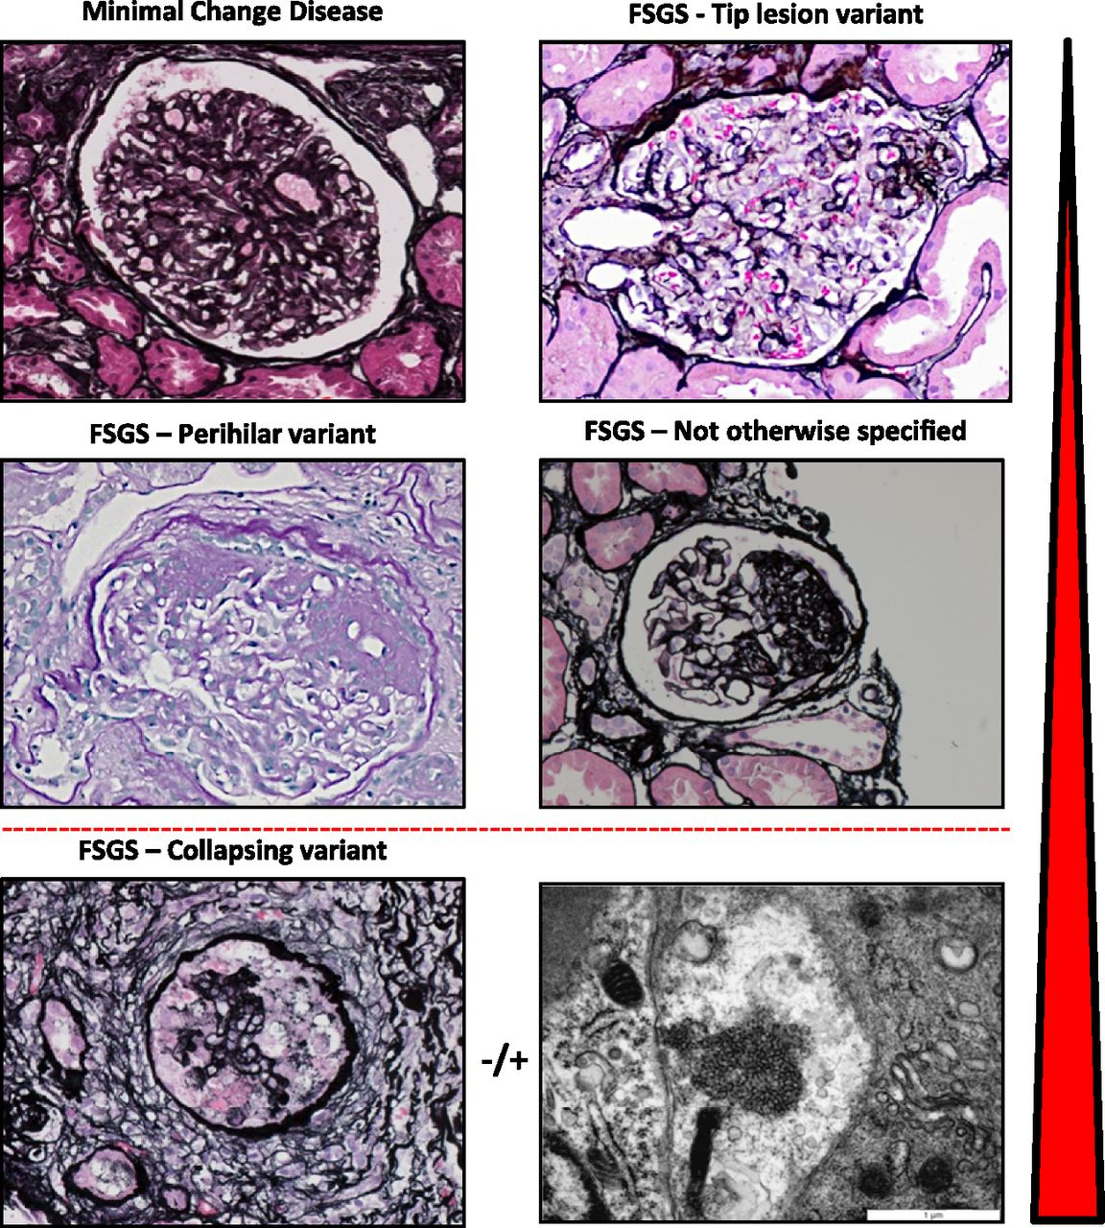
Classification des HSF et risque de progression
Cellular
variant
Rosenberg et al, Clin JASN Mars 2017

Slide 7
Evaluation d’un patient avec le diagnostic histologique de FSGS
Histoire clinique | Données biologiques | Lésions histologiques
Antécédents familiaux | Albumine sérique | Variant de HSF
Poids de naissance | Prot/creat urinaire AVANT traitement | Taille des glomérules
Drépanocytose | Prot/creat urinaire après blocage optimal du SRA + régime sans sel | ME : étendue de la rétractation des pédicelles Inclusions tubuloréticulaires
Reflux vésico-urétéral ou réduction néphronique | Prot/creat urinaire après traitement corticoide (IS)
Obésité
Infection virale : HIV, CMV, …
Traitement : Interféron, lithium, biphosphonate, androgènes…
Rosenberg et al, Clin JASN Mars 2017

Slide 8
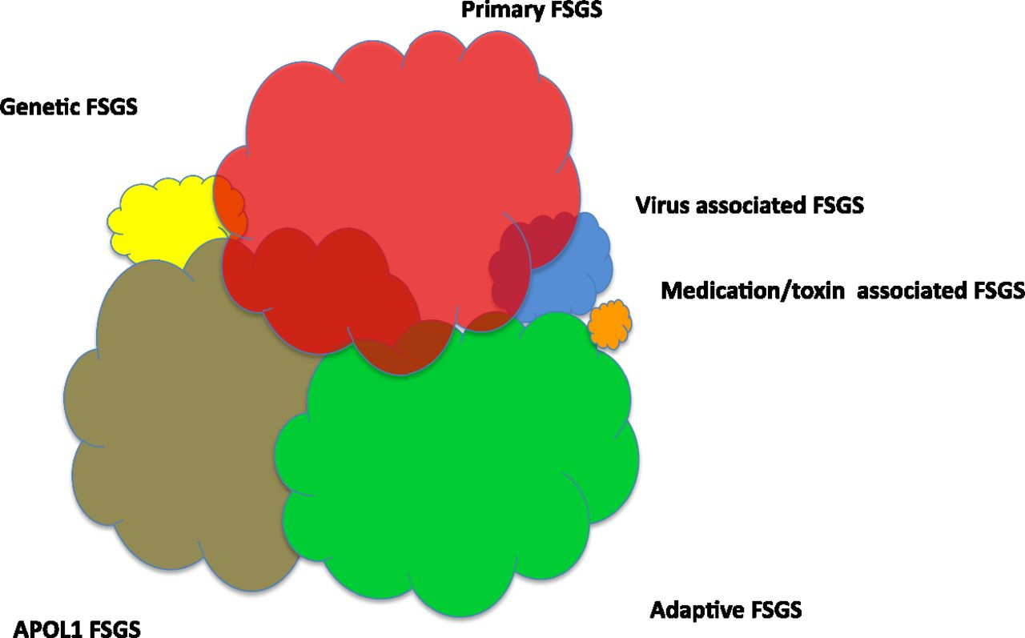
Les six formes de HSF
HSF primaire
HSF génétique
HSF « virale »
HSF « toxique »
HSF liée à APOL1
HSF adaptative
Rosenberg et al, Clin JASN Mars 2017

Slide 9
Caractéristiques cliniques et pathologiques des 6 formes de HSF
Caractéristiques | HSF primitive | HSF adaptative | HSF APOL1 | HSF génétique | HSF « virale » | HSF « toxique
Mécanisme de l’atteinte podocytaire | Facteur circulant Cytokine? | Surcharge glomérulaire | Inflammation | Pénétrance élevée | Rôle possible de l’IFN et d’autres cytokines | Effet direct sur podocytes
Histoire | Syndrome oedemateux brutal | Réduction néphronique : petit poids de naissance, RVU, obésité morbide, cardiopathie, cyanogène, drépanocytose | Antécédents familiaux variables | Antécédents familiaux variables (dominant ou récessif) | HIV, CMV, parvovirus B19, maladie de Still | Bisphosphonate, lithium
Biologie | Néphrotique | Protéinurie variable Albumine sérique normale | Protéinurie variable | Protéinurie variable | Protéinurie variable | Protéinurie variable
Pathologie | Effacement diffus des pédicelles | Gros glomérules, variante perihilaire, effacement partiel des pédicelles | HSF primitive ou adaptative ou collapsante | Variable | Variable, collapsante | Variable
Réponse au traitement | Réponse possible corticoides/IS | Bonne réponse au bloccage du SRA | Réponse possible corticoide/IS | Pas de réponse aux corticoides/IS | Réponse aléatoire traitement antiviral | Arrêt du médicament
Récidive après transplantation | Possible | Non | Possible | Non | Possible si infection/inflammation persistent | Non

Slide 10
Le cas des HSF associés à des variants à risque APOL1 : une découverte majeure ?
Forme majeure de HSF en Afrique subsaharienne
USA : 40% des IRT liées à une HSF s’observent chez des Africains Américains (72% ont les variants à risque)
Transmission « récessive » : 2 allèles à risque (G1 et/ou G2) sont indispensables, sauf dans certaines situations (néphropathie VIH chez les Sud-Africains)
Allèles à risque fortement associés :
- à une forme collapsante dans HIVAN (72%), le lupus, et les néphropathies à l’interféron
- la néphropathie drépanocytaire
- une progression plus rapide de la MRC

Slide 11
Conclusions d’un groupe d’expert de l’AST
La présence de 2 allèles APOL1 à risque est associée à un plus grand risque d’atteinte rénale dans la population générale et chez les receveurs de rein cadavérique
L’amplitude de ce risque est discuté (facteurs confondants)
Il n’y a pas de consensus sur la nécessité de dépister les allèles à risque chez les donneurs vivants
Newell, Am J Transplant 2016, online

Slide 12
Algorithme de traitement
HSF
HSF primitive avec protéinurie
non néphrotique
HSF primitive avec Sd néphrotique
HSF adaptative
HSF secondaire
(virale, toxique)
Blocage SRA et régime sans sel
Corticoides en dose quotidienne ou alternée et blocage SRA/RSS
Blocage SRA et régime sans sel
Traitement de la cause si possible
Enfants 4-6
semaines
de traitement
Adultes 16
semaines
de traitement
Pas de réponse ou aggravation
Ou
Formes cortico-résistantes
Anti-calcineurines
(si intolérance au corticoides, ostéoporose, autres CI des corticoides)
Anti-calcineurines

Slide 13
Epidémiologie de la GEM en Afrique
Okpechi et al, PlosOne, 2016, Mars 24

Slide 14
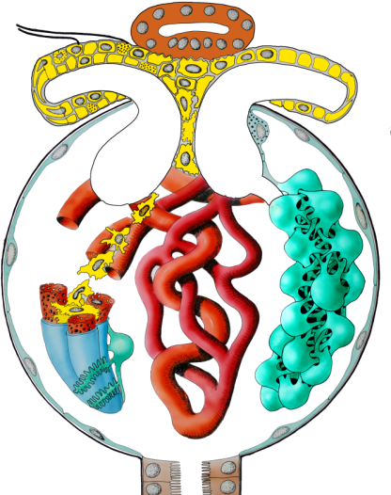
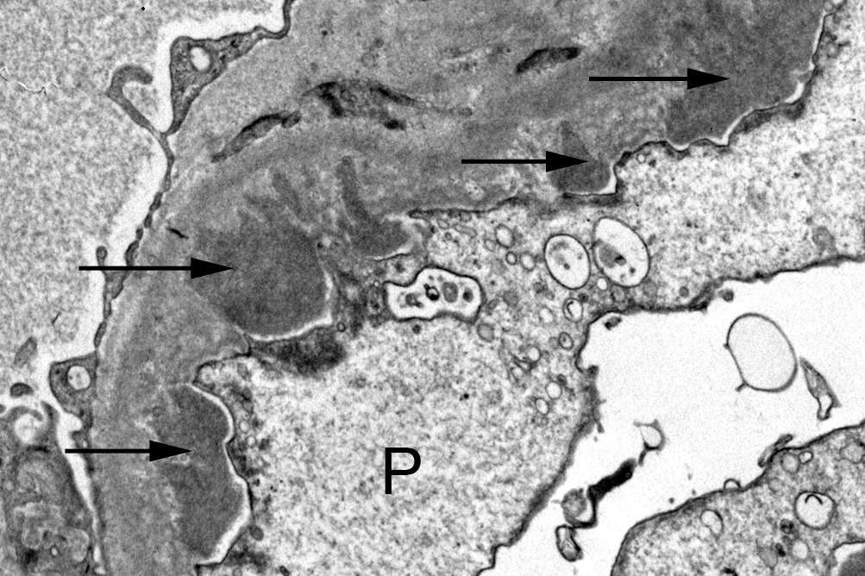
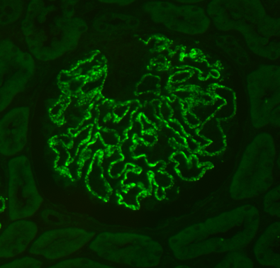
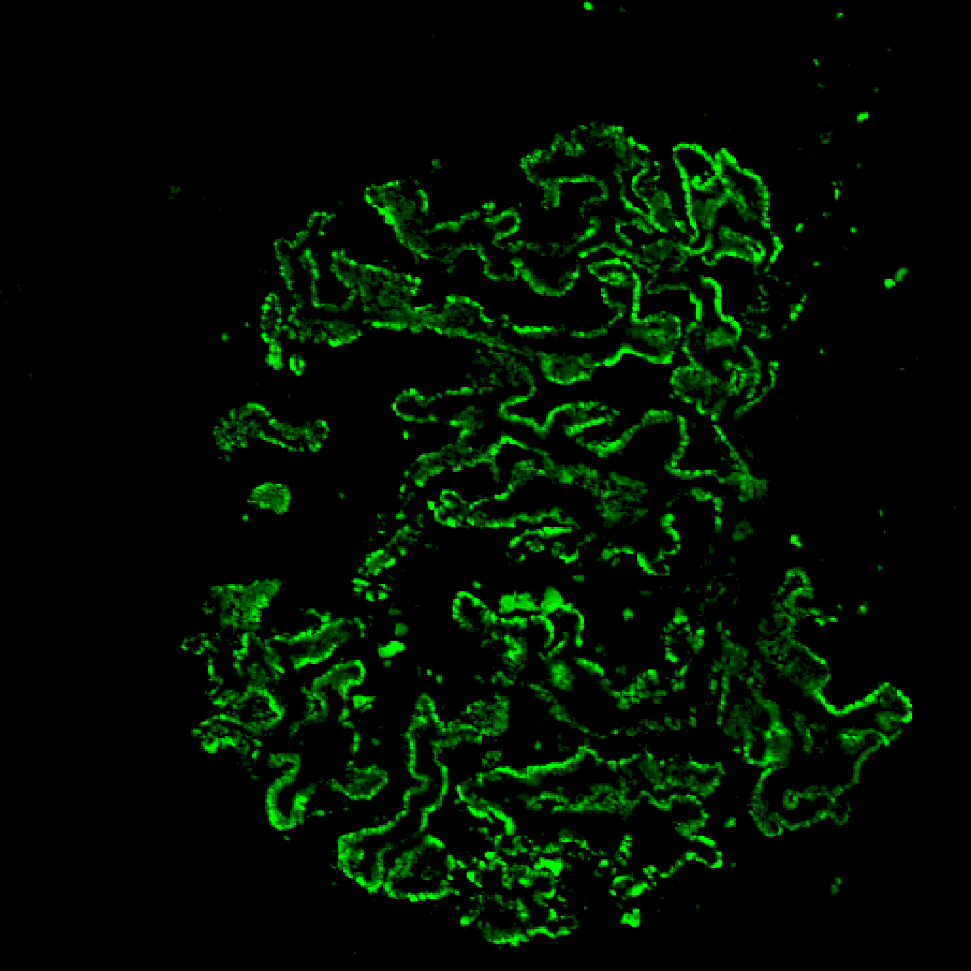
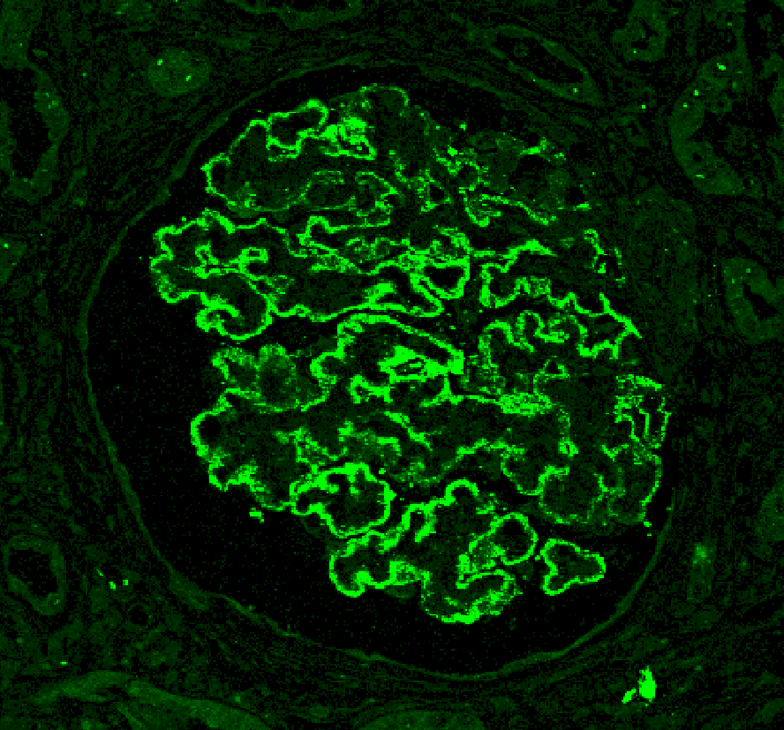
Schéma physiopathologique des GEM
Y
Y
Y
Y
Y
Y
Y
Y
Y
Y
Y
Activation du complément
et formation deC5b-9
C3
C5b9
Membrane du podocyte
IgG
C5b-9
C5b-9
Lésions cellulaires
Protéinurie
Cause majeure de protéinurie et d’insuffisance rénale

Slide 15
Etiologies des glomérulopathies extramembraneuses
30 % associés avec :
- infections
- cancers
- maladies auto-immunes
- médicaments
70% de formes « idiopathiques »
Traitement controversé à cause de l’évolution imprévisible, des effets secondaires des traitements et de l’absence de biomarqueurs mesurables jusqu’en 2011
Protéinurie : longtemps le seul biomarqueur pour le suivi des patients

Slide 16
GEM « idiopathique » auto-immune

Slide 17
Structure moléculaire des auto-antigènes
PLA2R
A
Beck et al, NEJM 2009,361:11
Kao et al, JASN 2015,26:291
Fresquet et al, JASN 2015,26:302
Seitz et al, JASN 2016, 27:1517
(epitope speading correlated with outcome?)
CRD
FN2D
CTLD
N
1
2
3
4
5
6
7
8
CD
Domain de liaison PLA2
N
1
TMD
Epitope conformationnel
70% à 85% des formes de l’adulte
Thrombospondine-1 domaine 7A (THSD7A)
B
RGD
motif
Tomas et al,
NEJM 2014, 371: 2277
Tomas et al,
J Clin Invest 2016, 126:2519
N
1
2
3
4
5
6
7
8
9
10
11
CD
Domaines trombospondine de type-1
TMD
10 % des formes PLA2R négatives

Slide 18
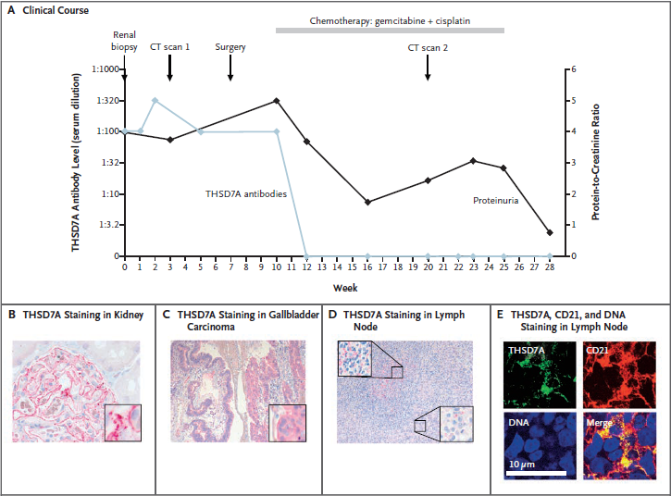
Un rôle pour les anticorps anti-THSD7A dans les GEM paranéoplasiques?
Hoxha et al, NEJM 2016, May 19

Slide 19
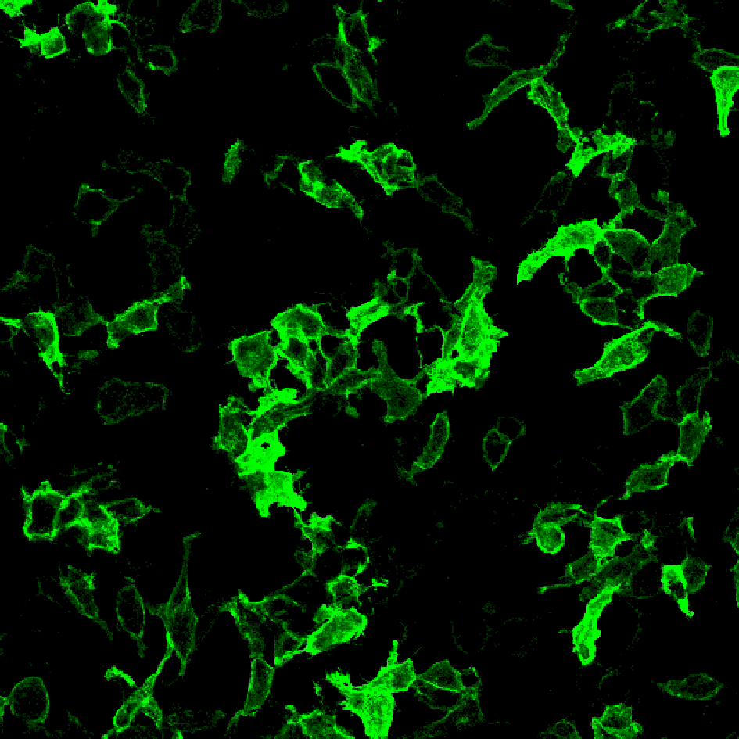
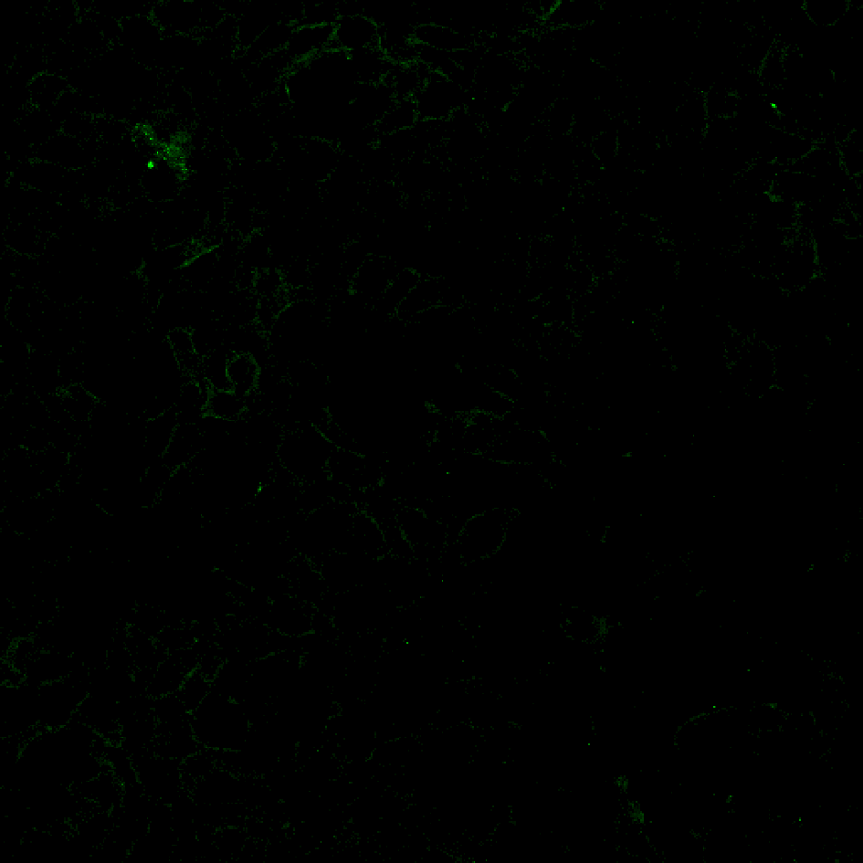
Développement de tests diagnostiques et pronostiques
Tests sérologiques (EUROIMMUNE)
Immunofluorescence indirecte pour PLA2R (+THSD7A)
ELISA-PLA2R
Plaques revétues de PLA2R rh
Méta-analyses (2014)
15 études, 2212 patients
Spécificité = 99%
(95% CI : 96-100%)
Sensibilité = 78%
(95% CI :66-87%)
Du et al, PLoSOne 2014, 9:e104936
HEK293 transfectées avec le cDNA de PLA2R (THSD7A)
HEK293 non transfectées
Maladie clinique
Maladie clinique
Initiale
Rémission
Rechute
Maladie immunologique
Maladie immunologique
Protéinurie
Titre
Anti-PLA2R
Rémission patielle
Rémission complète

Slide 20
La rémission immunologique précède
la rémission clinique
Sérum Albumine
Y = 45.91+ 19.810*(ln(X)-0.0124)+0.179*(X^3-1.038)
Temps de majoration 50%= 11,4 mois
100
50
% changement
0
Protéinurie des 24 h
Y = -46.89-99.379*(X^0.5-1.006)+24.376*(X-1.0125)
Temps de décroissance 50% = 10,5 mois
-50
-100
Anticorps anti- PLA₂R
Y = -77.926+0.770*(X^-2-.975)-0.404*(X^3-1.038)
Temps de décroissance 50% = 0,65 mois
0
1
3
6
9
12
18
24
Mois
Ruggenenti, Debiec,…, Ronco, Remuzzi, J Am Soc Nephrol 2015 26:2545

Slide 21
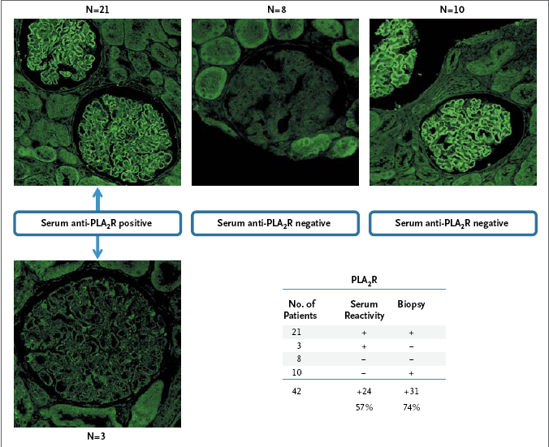
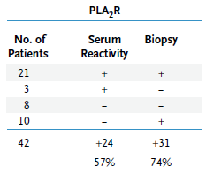
La détection de l’antigène PLA2R dans la biopsie est plus sensible que la sérologie
Cohorte deTenon 2000-2014
n = 106 (84 iMN ; 22 sMN)
sensibilité PLA2R - Ag : 86%
‘’ aPLA2R-Ab : 76%
Pourcine et al, PlosOne, sous presse
Anti-PLA2R positif
Anti-PLA2R négatif
Anti-PLA2R négatif
Nombre de patients
Réactivité des sérums
Biopsie
Diagnostic rétrospectif
Debiec and Ronco, New Engl J Med, 2011, 364 :689 ; Svobodova et al, NDT,
2013, 28:1839 ; Hofstra et al, J Am Soc Nephrol, 2012, 23:1735 ;
Ruggenenti et al, J Am Soc Nephrol, 2015, March 24

Slide 22
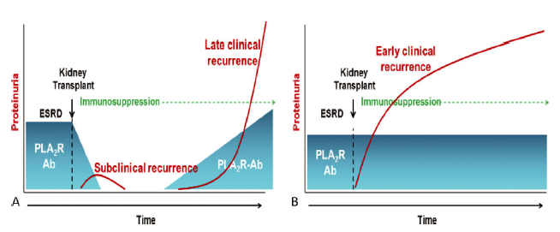
Cinétique de la récidive de GEM après transplantation
Récidive clinique tardive
Récidive clinique précoce
Debiec et al, Am J Transplant 2011, 11:2144
Gupta et al, Clin Transplant 2016, 30:461

Slide 23
Conclusions: pourquoi le dosage des anticorps anti-PLA2R est-il indispensable en Afrique… et ailleurs ?
Peut dispenser de la biopsie rénale
Permet de suivre l’évolution (activité immunologique), de choisir les indications du traitement immunosuppresseur, et d’en mesurer l’efficacité
Un traitement approprié doit éviter l’évolution vers l’insuffisance rénale
☞ Economie budgétaire et de souffrance

Slide 24
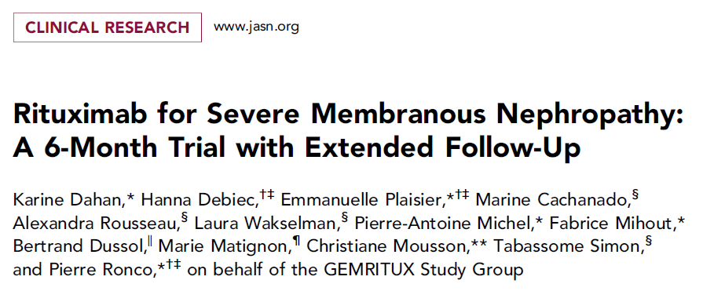
Quoi de neuf sur le traitement ?

Slide 25
Anti-PLA2R-Ab
Essai randomisé contrôle
Etude observationnelle
CD19
Mois 6
« End points »
J0
J1
J8
Mois 3
Mois 24
NIAT = Non Immunosuppressive
Antiproteinuric treatment
NIAT
- 6 mois
R
Période de pré-inclusion
NIAT+ Rituximab
375 mg/m² IV
NIAT optimisé
R
Critères d’inclusion :
> 18 ans
GEM idiopathique
SN > 6 mois
eGFR > 30 ml/min/1.73 m²
2 mesures de protéinurie
R
R
Critères d’exclusion :
GEM secondaire
Grossesse/allaitement
IS dans les 3 derniers mois
Infection active
Dahan et al, JASN 2016 on line

Slide 26
Résultats au dernier suivi
End point | NIAT-rituximab group (N=37) | NIAT group (N=38) |  | P Value
Remission, complete and partial* | 24 (64.9 [49.5; 80.2]) | 13 (34.2 [19.1; 49.3]) |  | <0.01
Protein-to-creatinine ratio mg/g | 2194.8 (1309.8; 5310.0) | 4701.1 (2027.8; 8265.3) |  | 0.02
Serum albumin level - g/L | 32 (26 ; 35) | 27 (20 ; 30) |  | 0.03
Serum creatinine - µmol/L | 101 (87 ; 135) | 97.2 (78.5 ; 133.5) |  | 0.50
eGFR - ml/min/1.73 m² | 61.1 (48.7 ; 83.4) | 73.1(50.4; 90.5) |  | 0.48
Dahan et al, JASN 2016 on line

Slide 27
Conclusion
Même taux de rémission avec le rituximab qu’avec le protocole Ponticelli et les anti-calcineurines
Probablement pas supérieur en terme d’efficacité (MENTOR en attente)
Mais moins de complications du traitement (K, infections)
☞ Opinion personnelle : pas de perte de chance si le rituximab n’est pas disponible (coût +++)

